Slide 1
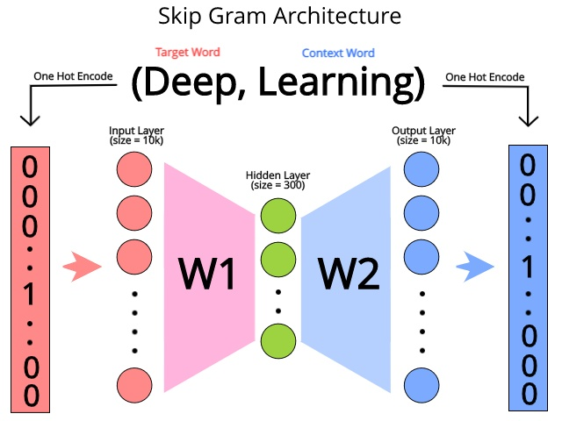
基于Word2Vec词向量操作

Slide 2
Word2Vec
要运行此Word2Vec应用程序，需要安装以下Python包：
pandas: 用于数据处理和CSV文件读取
numpy: 用于数值计算和向量操作
jieba: 中文分词库
matplotlib: 用于可视化
scikit-learn: 包含PCA算法用于降维

Slide 3
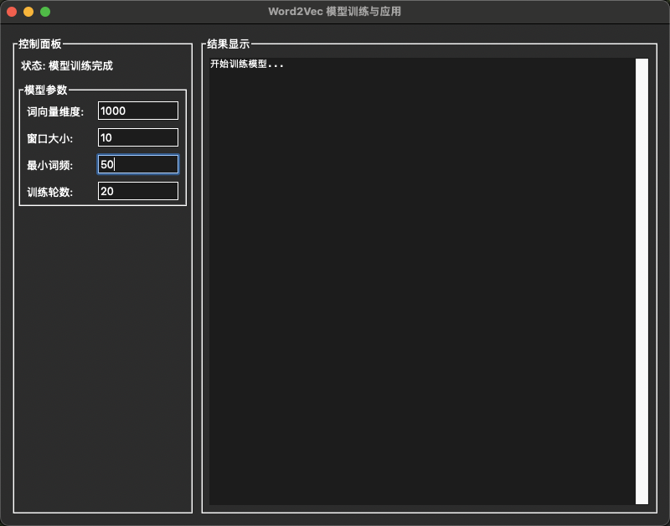
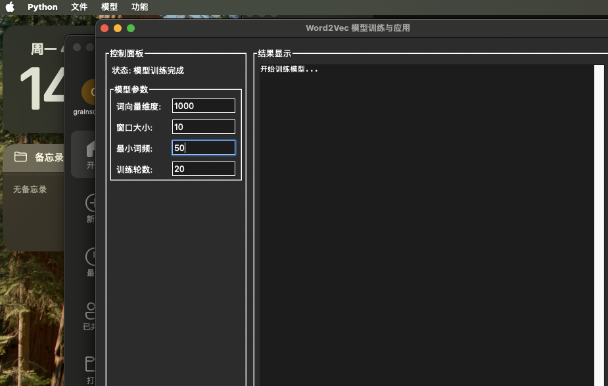
功能讲解

Slide 4
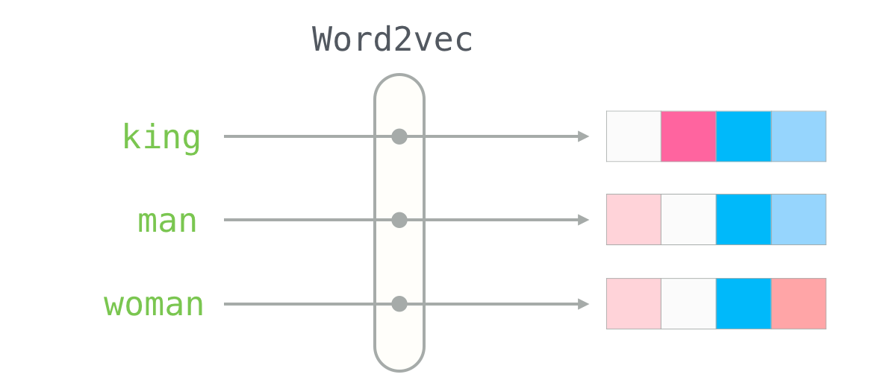
词向量维度就是用多少个数字来描述一个词。
比如100维，就是用100个数字来表示一个词的意思
数字越多，描述越详细，但计算越复杂
窗口大小是指在学习词语关系时，看周围多少个词。
窗口为2，就是看目标词左右各2个词
窗口越大，捕捉的语境越广
窗口越小，关注的细节越精准
举个例子： "我喜欢学习Python编程"
如果以"学习"为目标词
窗口为2，就会看"我、喜欢、Python、编程"
这些词帮助理解"学习"的具体含义

Slide 5
文件——导入文件
文件加载功能
CSV文件加载：支持直接从 CSV 文件中读取文本数据

Slide 6
文件——导入文件
模型训练与管理
模型参数可配置：
词向量维度（默认 100）
上下文窗口大小（默认 5）
最小词频阈值
模型训练：
使用自定义的 SimpleWord2Vec 实现
基于共现信息学习词向量
支持多轮迭代训练

Slide 7
功能实现
相似词查找
根据词向量计算词语相似度
可返回与目标词最相似的前 N 个词
基于向量空间的语义相似性
词语关系计算
支持词语类比分析
探索词语间的语义和语法关系
词向量可视化
将高维词向量映射到二维空间
提供直观的词向量分布展示

Slide 8

基于PyCharm的小红书爬虫操作

Slide 9
小红书爬虫操作
教学目标
掌握PyCharm开发环境的基本使用
理解小红书爬虫代码的核心功能与结构
学会配置和运行小红书爬虫程序

Slide 10
预先准备
安装Python 3.7+ (已完成)
安装PyCharm (已完成)
下载小红书爬虫代码包（分享在群里了）

Slide 11
下载准备
安装Python 3.7+ (已完成)
安装PyCharm (已完成)
下载小红书爬虫代码包（分享在群里了）
以及Node.js官方网站：https://nodejs.org/ （请下载符合自己电脑配置的包）

Slide 12
需要提前安装的python包
PyExecJS requests loguru python-dotenv retry openpyxl

Slide 13
1. 主要功能模块
详细讲解代码中的三个主要功能：
spider_note: 爬取单个笔记内容
spider_some_note: 批量爬取多个笔记内容
spider_user_all_note: 爬取用户所有笔记内容
spider_some_search_note: 根据关键词搜索并爬取笔记

Slide 14
2. 工具类说明
XHS_Apis: 负责与小红书API交互
common_utils.py: 包含init()函数，用于初始化配置
data_util.py: 包含数据处理函数

Slide 15
3. Cookie
cookies的获取和存储方式
🎨配置文件
配置文件在项目根目录.env文件中，将下图自己的登录cookie放入其中，cookie获取➡️在浏览器f12打开控制台，点击网络，点击fetch，找一个接口点开

Slide 16
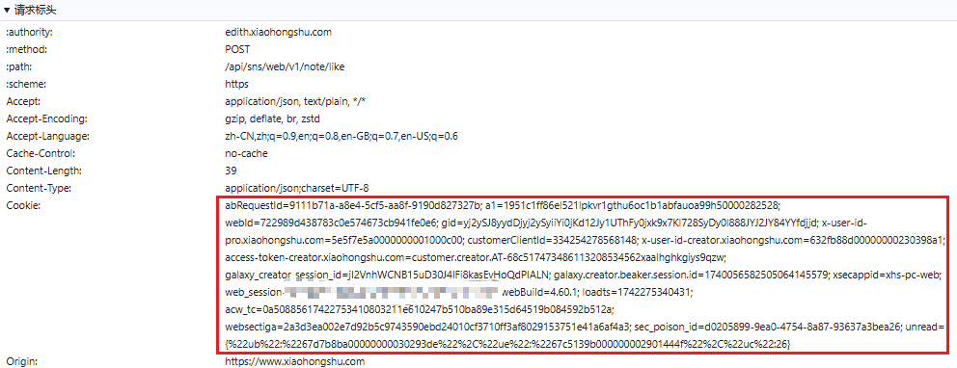
复制cookie到.env文件中（注意！登录小红书后的cookie才是有效的，不登陆没有用）

Slide 17
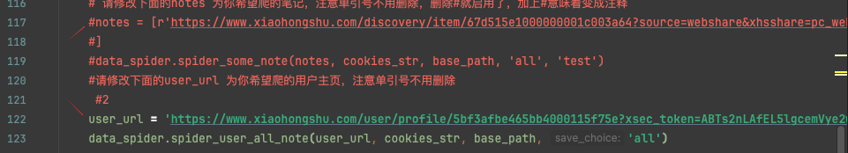
请在第117或122修改为你希望的笔记或者主页

Slide 18
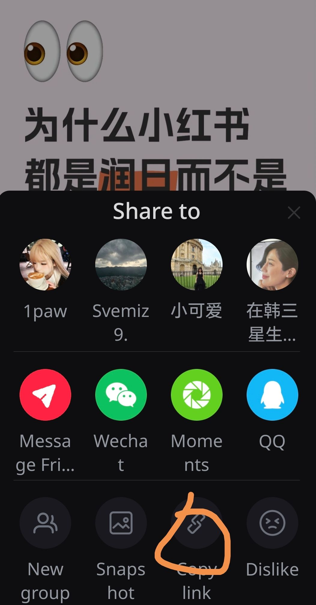
链接必须是Discovery 不可以是explore，确切说，必须需要从手机端分享
#notes = [r'https://www.xiaohongshu.com/discovery/item/67fb2d21000000000f03bbfd?app_platform=android&ignoreEngage=true&app_version=8.77.0&share_from_user_hidden=true&xsec_source=app_share&type=normal&xsec_token=CBp5T_7K1b5aHFMEmpfutehdQaHfkKalr6-WZw50znRgE%3D&author_share=1&xhsshare=CopyLink&shareRedId=ODw5NDU2Rk42NzUyOTgwNjZHOTk7STk_&apptime=1744622793&share_id=e0e99d53a8f54ceda71e3e18ec10b2cf&share_channel=copy_link',

Slide 19
注意事项
爬虫使用应遵守法律法规和平台规则
不要频繁发送请求，避免IP被封
尊重原创内容，合理使用爬取的数据

